Slide 1




PHÁT HIỆN VÀ NGĂN CHẶN DDOS LÊN MÁY CHỦ WEB GIẢ LẬP, BẰNG MACHINE LEARNING TRONG MẠNG SDN
THUYẾT TRÌNH BÁO CÁO CUỐI KỲ BẢO MẬT MẠNG

Slide 2


THÔNG TIN CÁC THÀNH VIÊN
Hồ Nhựt Hồng Quang – 52300246
Nguyễn Công Toàn-52200271
Người hướng dẫn: TS. Trần Chí Thiện

Slide 3
NỘI DUNG
PHẦN 1. LÝ THUYẾT
PHẦN 2. THỰC NGHIỆM
PHẦN 3. KẾT LUẬN
Notes:
3e0224fb-c018-4570-962c-dcfc127225c3.source.default.zh-Hans

Slide 4

PHẦN 1. LÝ THUYẾT
Notes:
3e0224fb-c018-4570-962c-dcfc127225c3.source.default.zh-Hans

Slide 5
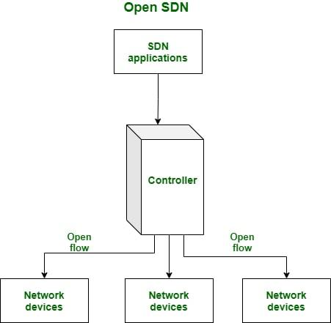
SDN (SOFTWARE DEFINED NETWORK) LÀ GÌ ?
SDN là mạng máy tính:
• Quyết định TẬP TRUNG ở 1 controller (bộ não)
• Các switch chỉ là "dumb pipes" (đường ống ngu)
• Controller lập trình mọi quy tắc động
• Dễ kiểm soát, dễ tự động hóa

Slide 6
BẢNG SO SÁNH MẠNG TRUYỀN THỐNG VS SDN
Tiêu chí | Mạng truyền thống | SDN (Software-Defined Networking) | Khác biệt chính
Cơ chế ra quyết định | Mỗi switch/router tự quyết định (distributed control) | Một controller trung tâm điều khiển toàn mạng (centralized control) | SDN tập trung, truyền thống phân tán
Kiến trúc hệ thống | Thiết bị mạng thông minh (switch = brain) | Controller là bộ não, switch trở thành thiết bị chuyển tiếp đơn giản | SDN tách control plane và data plane
Thu thập dữ liệu lưu lượng (flow) | Khó khăn, phải dùng SNMP, NetFlow, syslog | Lấy trực tiếp qua OpenFlow API (JSON) | SDN thu thập dữ liệu dễ hơn và chuẩn hóa
Tốc độ thu thập số liệu | Chậm (5–10 phút mỗi chu kỳ) | <1 giây (real-time) | SDN nhanh hơn ~100 lần
Tầm nhìn lưu lượng toàn mạng | Không đầy đủ, mỗi switch chỉ thấy phần của nó | Controller nhìn toàn bộ topologies (switches, routers, access points) và flows | SDN có khả năng nhìn thấy toàn bộ
Khả năng chặn tấn công DDoS | Chậm: cần SSH vào từng switch, chỉnh ACL thủ công | Nhanh: <1 giây qua API tự động | SDN nhanh hơn ~300 lần
Cấu hình thiết bị | Thủ công, phải SSH từng switch/router | Lập trình tự động bằng REST API, Python, OpenFlow | SDN giảm tải công việc quản trị
Tích hợp Machine Learning | Khó: dữ liệu thô, thiếu chuẩn, phân tán | Dễ: controller cung cấp dữ liệu đầy đủ và chuẩn | SDN phù hợp cho hệ thống phát hiện tấn công bằng ML
Khả năng mở rộng (scalability) | Khó: nhiều switch = nhiều cấu hình | Dễ: 1 controller quản lý hàng trăm switch | SDN mở rộng tốt, truyền thống mở rộng chậm
Chi phí | Rẻ ban đầu, dùng thiết bị cũ | Tốn đầu tư ban đầu (controller, đào tạo) | SDN đắt hơn nhưng hiệu quả vận hành cao hơn

Slide 7
ĐIỂM KHÁC BIỆT CHÍNH
“Trong mạng truyền thống, mỗi thiết bị mạng phải tự xử lý cả phần điều khiển lẫn chuyển tiếp gói tin. Còn trong SDN, phần điều khiển được tách ra và đưa về một bộ điều khiển trung tâm, giúp việc quản lý dễ hơn và dễ tích hợp Machine Learning để phát hiện, chặn tấn công DDoS. Vì vậy nhóm chọn SDN thay cho mạng truyền thống.”

Slide 8
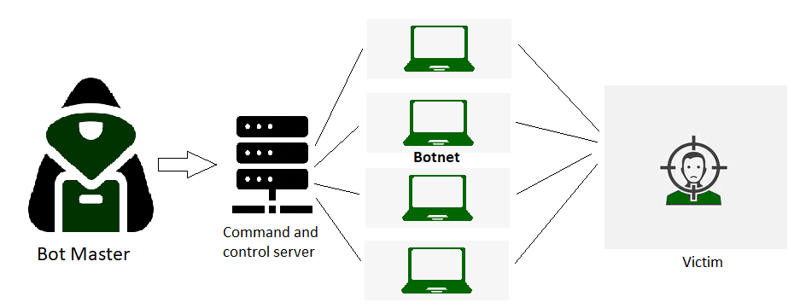
DDOS LÀ GÌ ?
Kẻ tấn công gửi quá nhiều request từ nhiều máy tính,
mục đích là làm quá tải server target

Slide 9
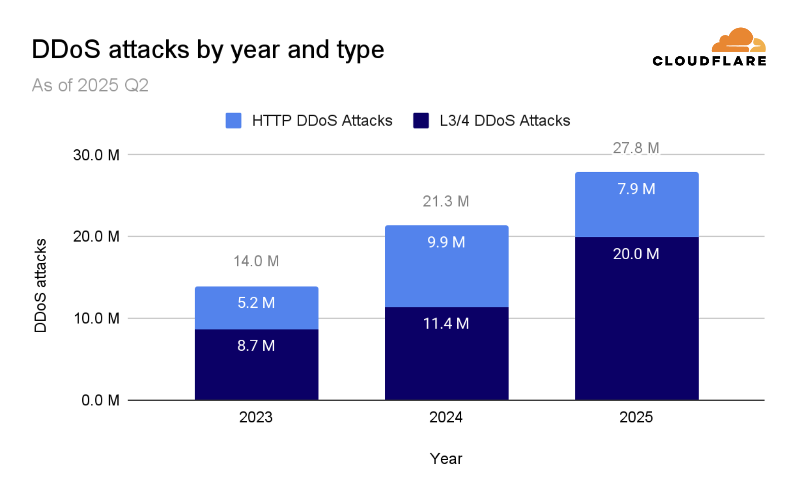
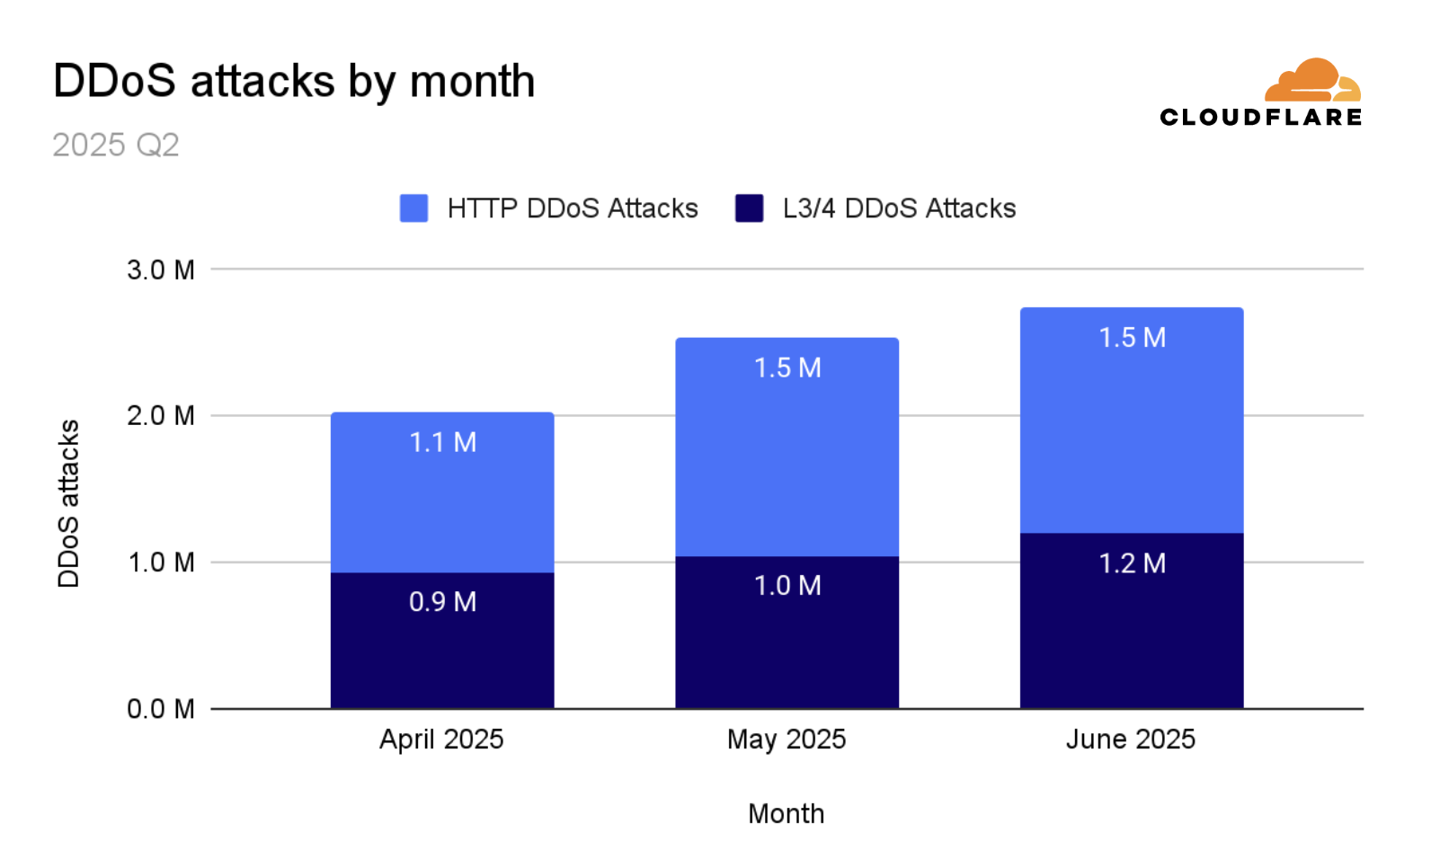
DDOS Ở THẾ GIỚI THỰC

Slide 10
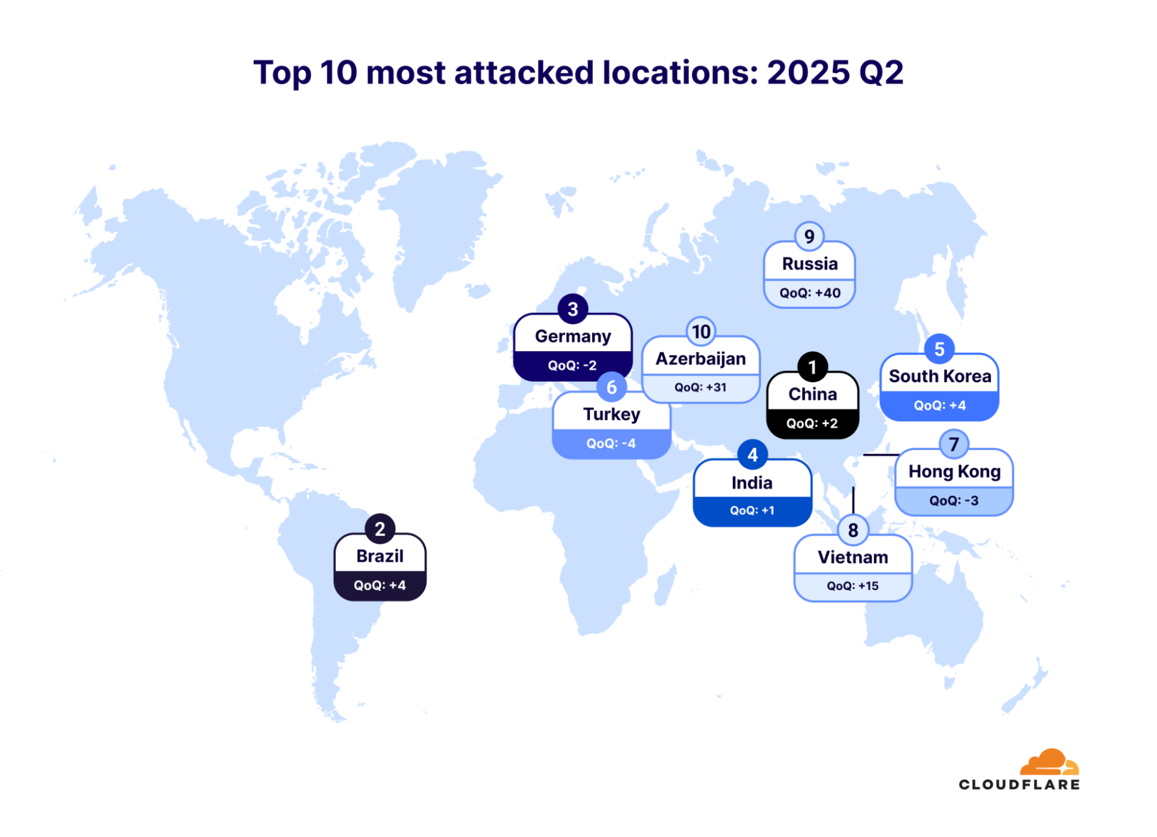
DDOS Ở THẾ GIỚI THỰC

Slide 11
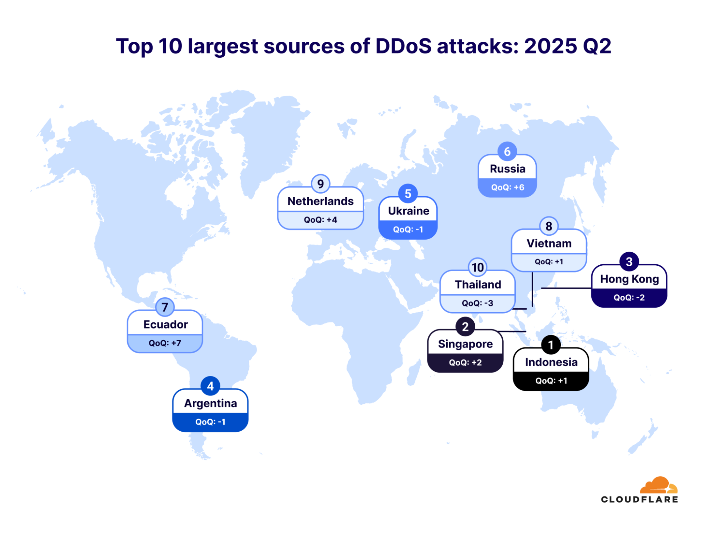
DDOS Ở THẾ GIỚI THỰC

Slide 12
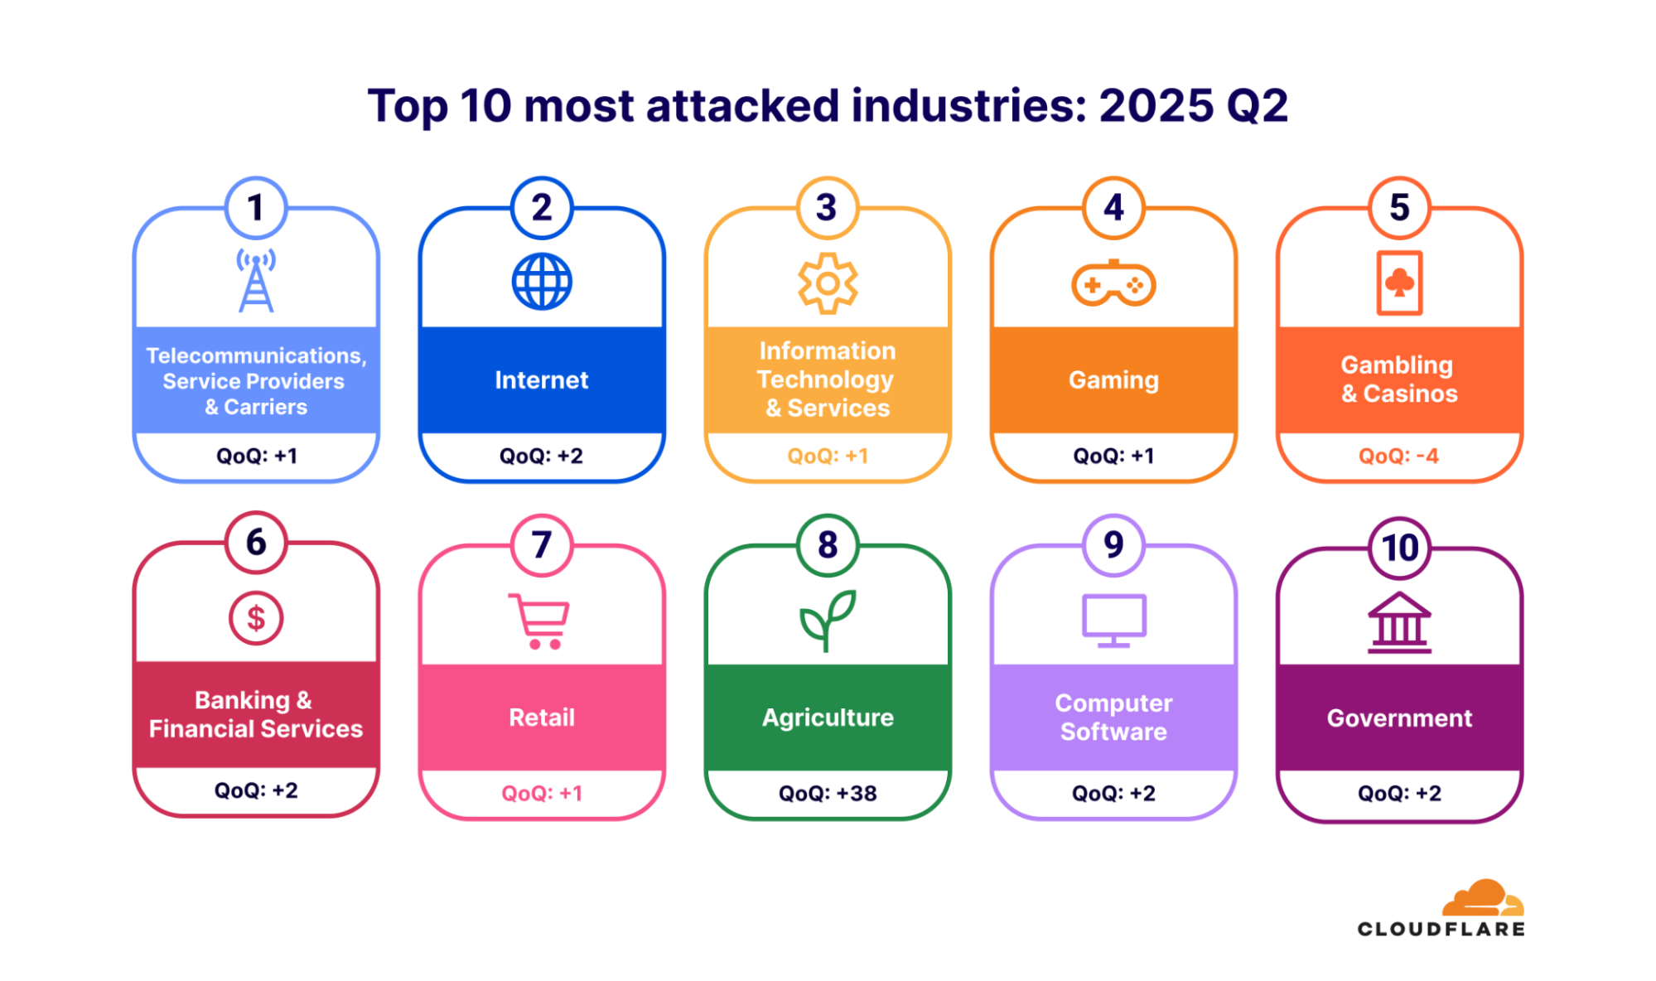
DDOS Ở THẾ GIỚI THỰC

Slide 13
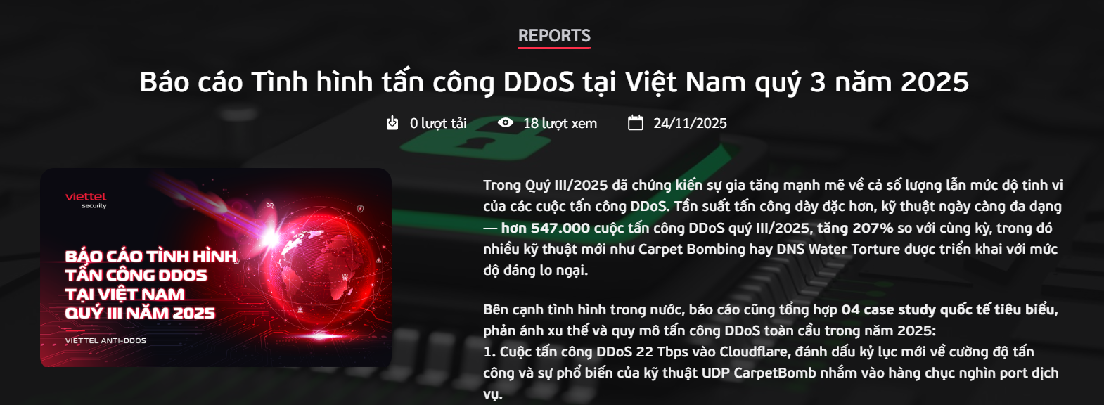
DDOS Ở VIỆT NAM

Slide 14
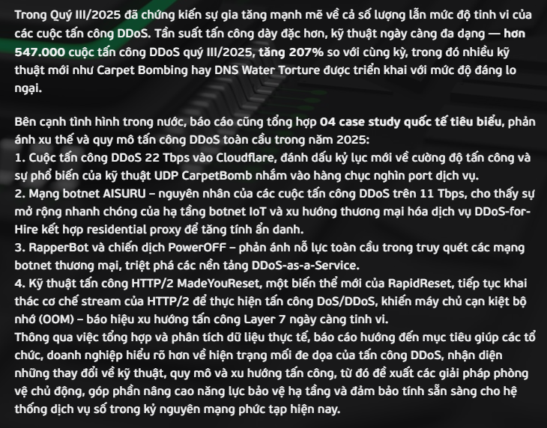
DDOS Ở VIỆT NAM

Slide 15
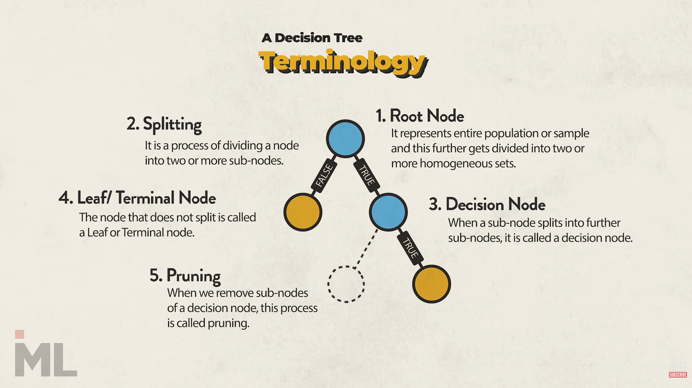
Là nút ở trên cùng của cây, đại diện cho toàn bộ tập dữ liệu. Đây là điểm khởi đầu của quá trình ra quyết định.
Quá trình chia một nút thành hai hoặc nhiều nút con bằng cách sử dụng tiêu chí chia tách và một đặc trưng được chọn.
Nút không có nút con, chỉ ra một nhãn lớp hoặc một giá trị số.
Nút biểu thị một lựa chọn liên quan đến một đặc trưng đầu vào. Việc phân nhánh từ các nút nội bộ kết nối chúng với các nút lá hoặc các nút nội bộ khác.
Là quá trình “gọt đi” các sub node của các desicion node không cần nữa

Slide 16
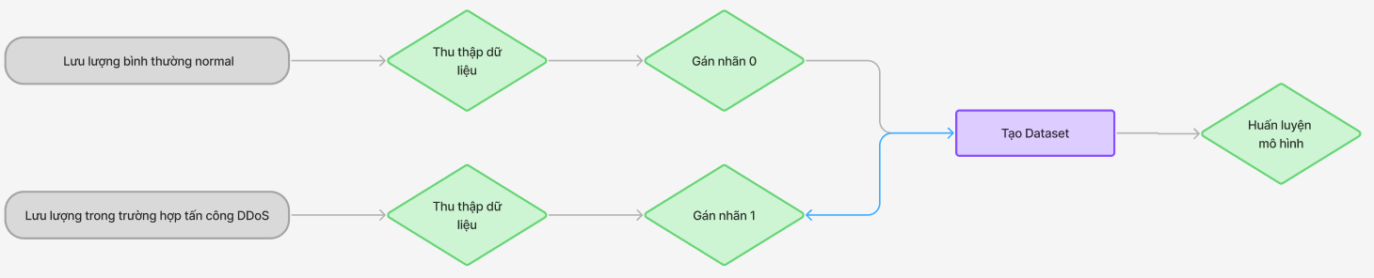
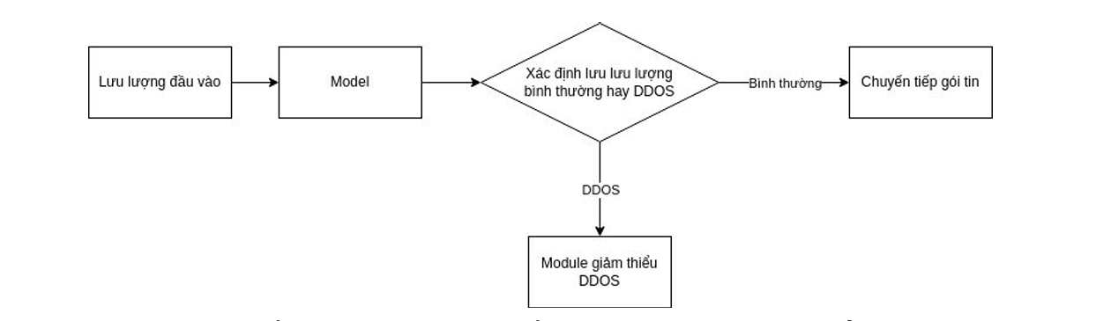
THIẾT KẾ HỆ THỐNG
Sơ đồ quá trình thu thập data và đánh giá model
Sơ đồ quá trình phát hiện tấn công DDOS và giảm thiểu
Notes:
3e0224fb-c018-4570-962c-dcfc127225c3.source.default.zh-Hans

Slide 17
QUY TRÌNH END-TO-END
1. CHUẨN BỊ DỮ LIỆU
2. HUẤN LUYỆN MÔ HÌNH
3. DỰ ĐOÁN REALTIME
Notes:
3e0224fb-c018-4570-962c-dcfc127225c3.source.default.zh-Hans

Slide 18
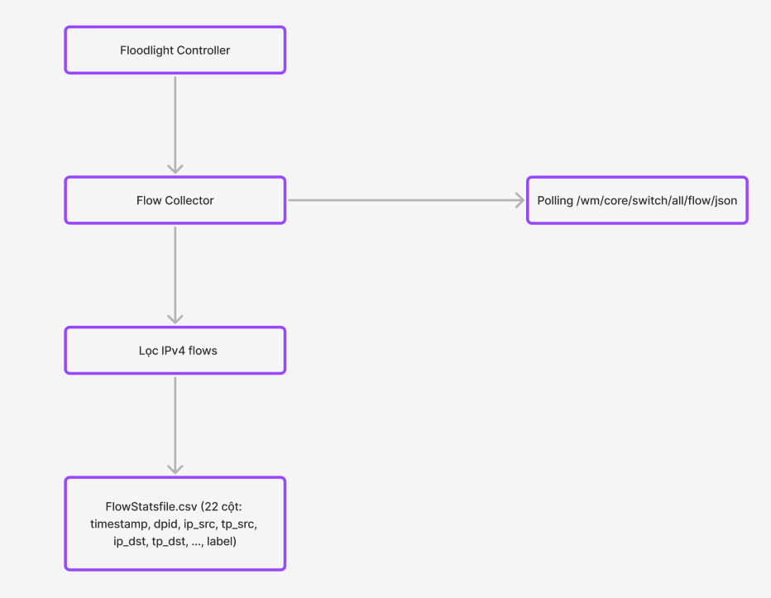
1. CHUẨN BỊ DỮ LIỆU
Chi tiết:
Collector gửi HTTP gởi yêu cầu tới `/wm/core/switch/all/flow/json`
Floodlight trả về JSON với tất cả flows trên tất cả switches
Collector lọc ra chỉ những flows IPv4 (eth_type=0x800)
Ghi thêm label: `--label 0` (normal traffic) hoặc `--label 1` (DDoS traffic)

Slide 19
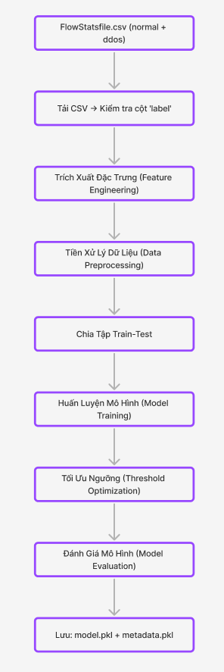
2. HUẤN LUYỆN MÔ HÌNH

Slide 20
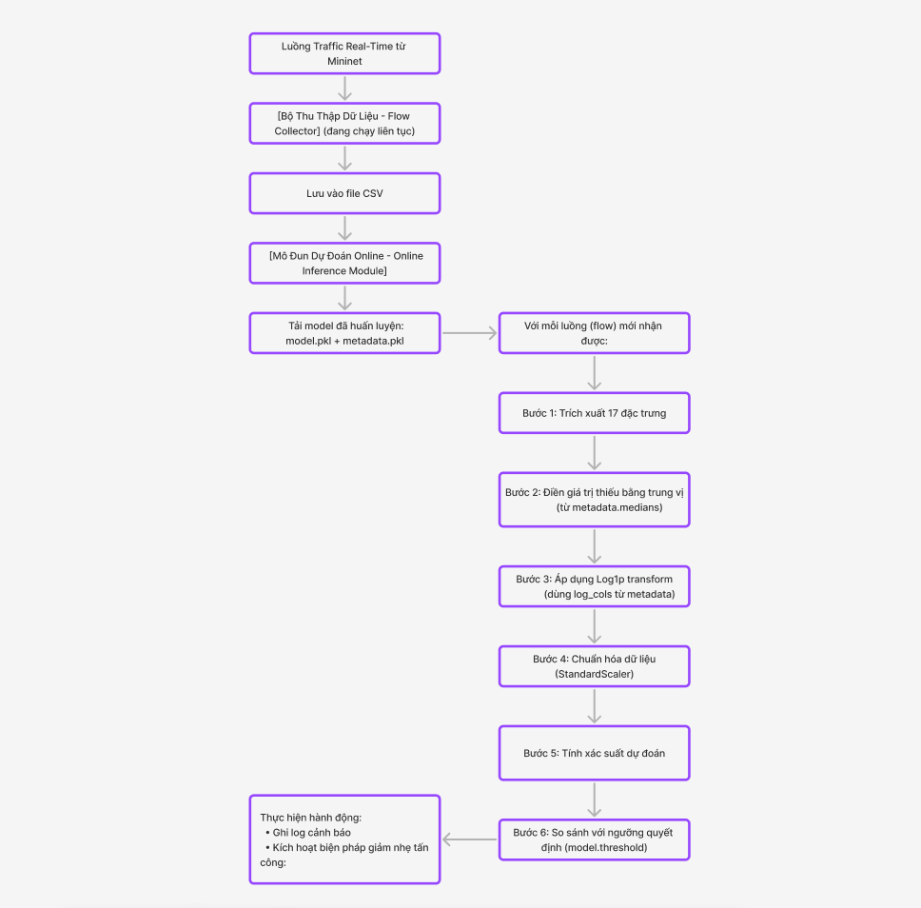
3. DỰ ĐOÁN REALTIME

Slide 22

PHẦN 2. THỰC NGHIỆM
Notes:
3e0224fb-c018-4570-962c-dcfc127225c3.source.default.zh-Hans

Slide 23
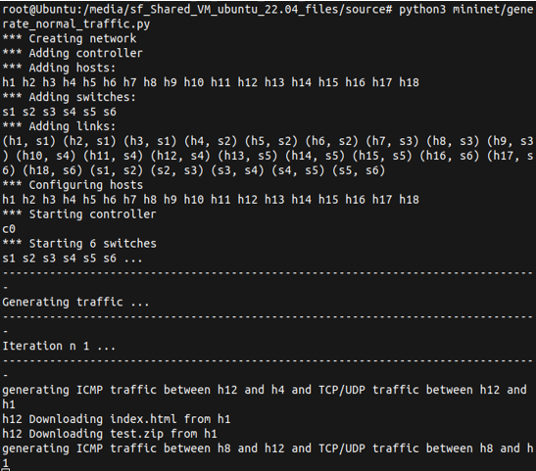
THU THẬP LƯU LƯỢNG BÌNH THƯỜNG
Thu thập dữ liệu normal
Tạo dữ liệu normal
Ghi vào trong file dataset

Slide 24
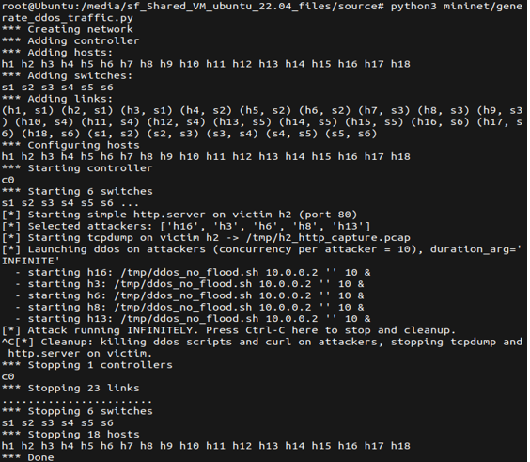
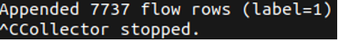
THU THẬP LƯU LƯỢNG DDOS
Thu thập dữ liệu ddos
Tạo dữ liệu ddos
Ghi vào trong file dataset

Slide 25
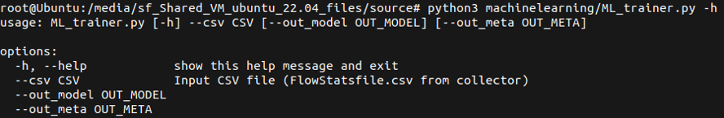
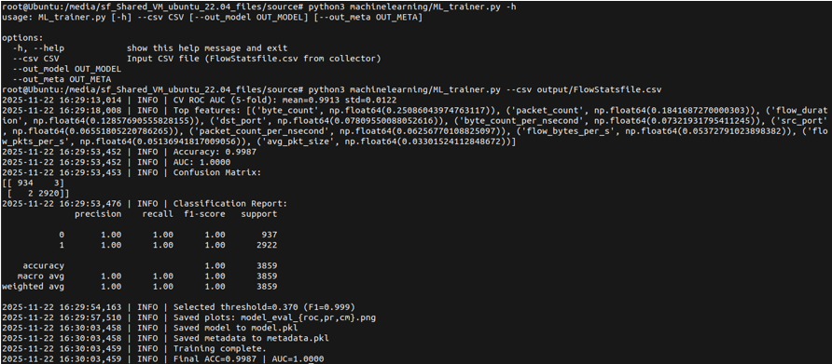
HUẤN LUYỆN MODEL MACHINE LEARNING
Chạy file ML_trainer.py
Khi khởi chạy file với các tham số truyền vào thích hợp, ta sẽ nhận được output

Slide 26
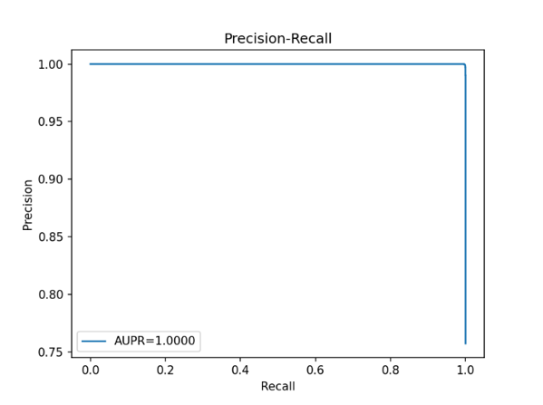
HUẤN LUYỆN MODEL MACHINE LEARNING
Sau khi check lại các file được output ra từ quá trình chạy, ta được (các file màu xanh lá):
Trong đó 3 file có đuôi “.png” chính là các hình ảnh minh họa cho mức độ hiệu quả nhận dạng của mô hình ML này dựa trên dataset ta tạo từ trước.
model_eval_pr.png

Slide 27
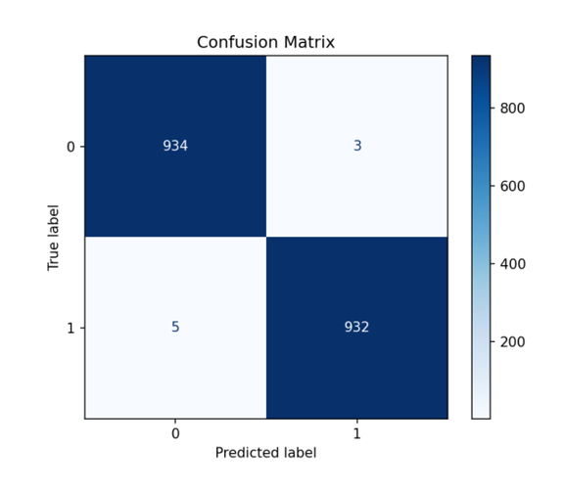
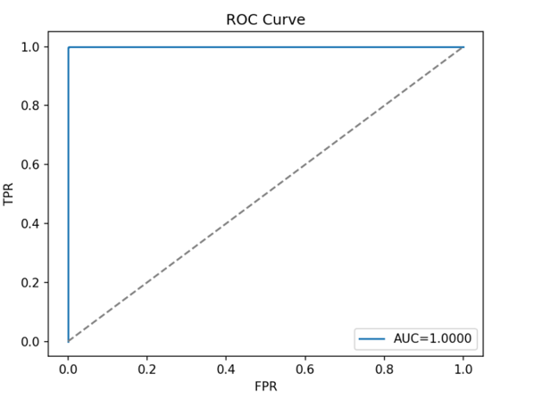
HUẤN LUYỆN MODEL MACHINE LEARNING
File model_eval_cm.png
File model_eval_roc.png

Slide 28
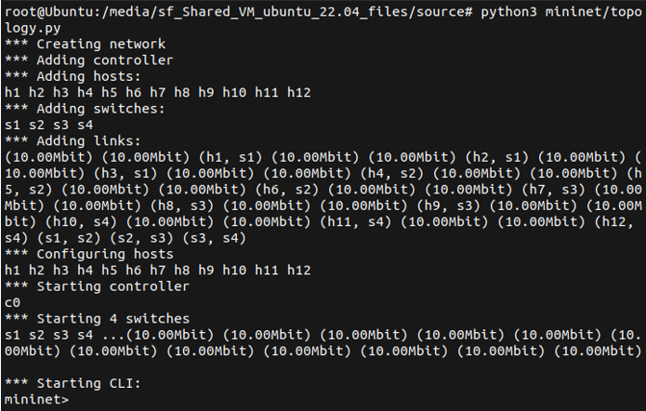
TOÀN BỘ QUÁ TRÌNH NGĂN CHẶN DDOS
Đầu tiên ta chạy file topology.py bên terminal C để tạo 1 mạng lưới mô phỏng

Slide 29
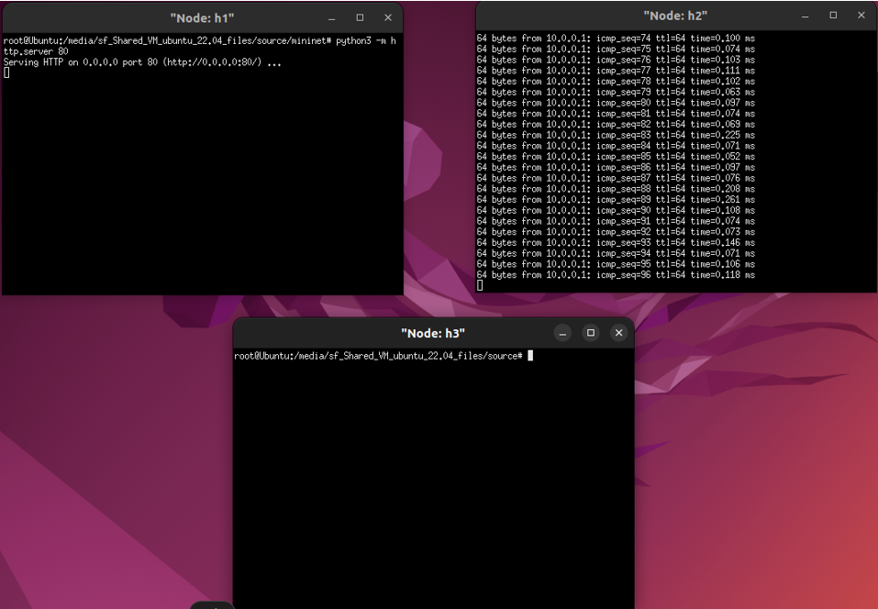
TOÀN BỘ QUÁ TRÌNH NGĂN CHẶN DDOS
Sau đó ta tạo 3 terminal nhỏ bằng công cụ Xterm để giả lập 3 host trên mạng lưới.
Trong đó:
h1: đảm nhiệm làm webserver ta cho chạy trên port 80
h2: thực hiện ping đều đến h1 để giả lập traffic bình thường
h3: sẵn sàng thực hiện ddos

Slide 30
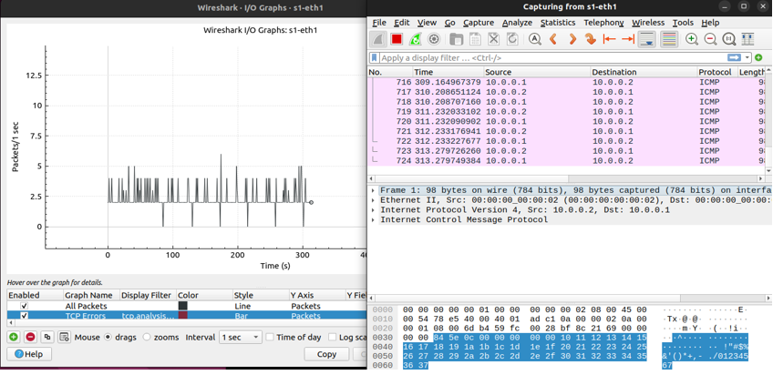
TOÀN BỘ QUÁ TRÌNH NGĂN CHẶN DDOS
Ta dùng công cụ như Wireshark để xem lưu lượng của h1 trước khi bị DDOS sẽ như thế nào
Ta nhận xét rằng, lưu lượng biến thiên nhỏ, minh chứng cho hoạt động bình thường.

Slide 31
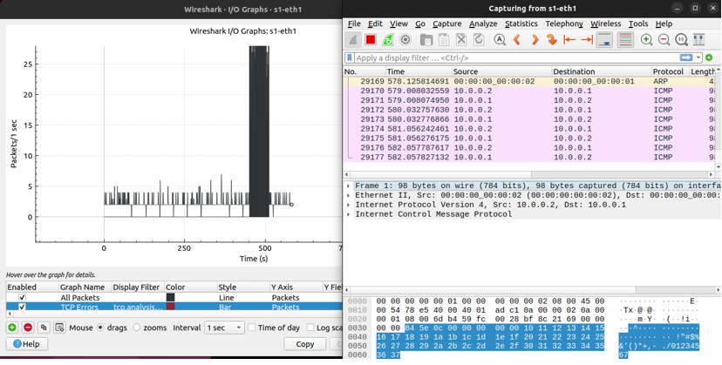
TOÀN BỘ QUÁ TRÌNH NGĂN CHẶN DDOS
Sau đó, ta thử tấn công DDOS trên h3 để xem biểu đồ lưu lượng thay đổi thế nào.
Ta quan sát được rằng có sự biến thiên cao diễn ra. h1 bây giờ đang bị DDOS bằng HTTP flood bởi h3 (h3 được cấu hình để thực hiện ddos trong 60s, mục đích là để giả lập cho ta thấy sự biến thiên về lưu lượng trong 1 khoảng thời gian.)

Slide 32
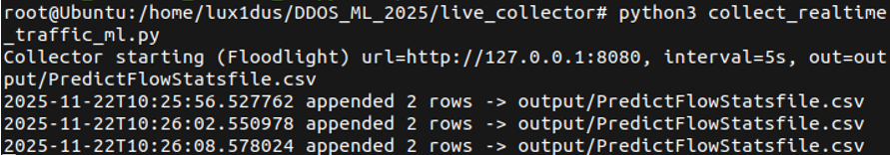
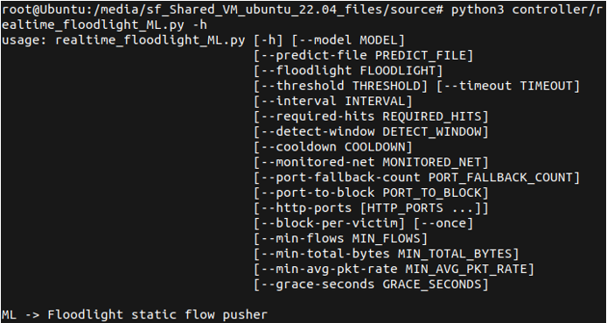
TOÀN BỘ QUÁ TRÌNH NGĂN CHẶN DDOS
Giờ ta sẽ bắt đầu áp dụng mô hình ML vào để ngăn chặn DDOS.
Đầu tiên bên terminal B, ta sẽ khởi chạy file thu thập lưu lượng thực tế như sau:
Ta thấy được các lưu lượng bình thường đang được ghi vào file PredictFlowStatsfile.csv
Sau đó bên terminal A, ta chạy file realtime_floodlight_ML.py, file có các tham số có thể truyền vào như:

Slide 33
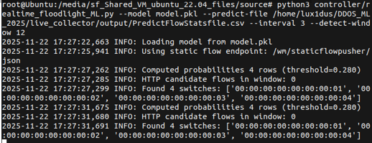
TOÀN BỘ QUÁ TRÌNH NGĂN CHẶN DDOS
Ta tiến hành truyền các tham số cần thiết vào và chạy file:

Slide 34
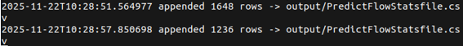
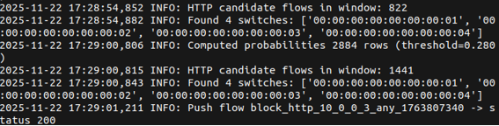
TOÀN BỘ QUÁ TRÌNH NGĂN CHẶN DDOS
Sau khi cả terminal A và B đều chạy tốt, ta sẽ bắt đầu thực hiện DDOS lại bằng h3 lên h1 để xem ML hành động thế nào.
Ngay khi vừa chạy lệnh DDOS trên h3, terminal A và B đều phản ứng như sau:
Bên terminal B đã cập nhật các luồng DDOS vào file PredictFlowStatsfile.csv:
Bên terminal A đã nhận diện được sự thay đổi đột ngột về traffic HTTP
Ở dòng cuối của terminal A, đã cho thấy rằng mô hình ML đã tiến hành đẩy rule chặn host đang thực hiện DDOS (h3) lên webserver (h1)

Slide 35
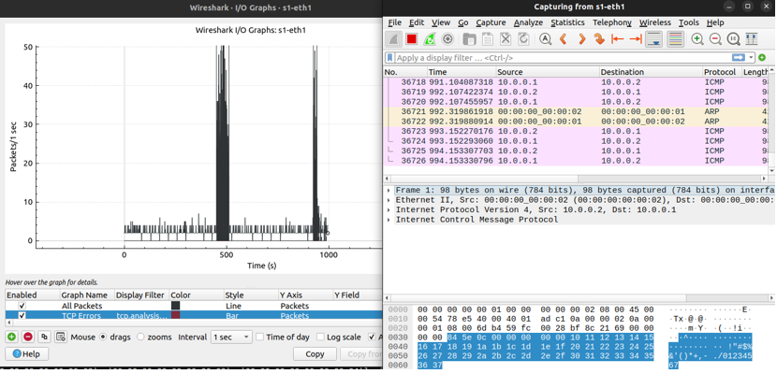
TOÀN BỘ QUÁ TRÌNH NGĂN CHẶN DDOS
Ta có thể quan sát trực quan hơn việc ngăn chặn DDOS diễn ra thành công thông qua Wireshark:
Ta có thể thấy rõ khoảng thời gian DDOS lên h1 đã bị giảm đi đáng kể so với việc không ứng dụng ML. Có thể nói rằng, việc ngăn chặn DDOS dạng HTTP flood lên webserver (h1) đã thành công mỹ mãn!

Slide 36
PHẦN 3. KẾT LUẬN
1. Kết luận
2. Hướng phát triển
Notes:
3e0224fb-c018-4570-962c-dcfc127225c3.source.default.zh-Hans

Slide 37
1. KẾT LUẬN
Pipeline demo hoạt động: sinh traffic → thu flow → huấn luyện ML → dự đoán realtime và đẩy rule.
Mô hình phân biệt được dấu hiệu DDoS cơ bản nhưng kết quả phụ thuộc chất lượng dữ liệu và nhãn.
Điểm mạnh: dễ triển khai để thử nghiệm, nhanh để lặp lại thí nghiệm, có pcap để kiểm chứng.
Điểm yếu: dữ liệu lab có giới hạn (thiếu đa dạng nguồn, thiếu jitter/loss thực tế), nhãn gán thủ công có thể gây sai lệch, và blocking tự động cần cơ chế an toàn để tránh vô tình chặn dịch vụ hợp lệ.
Notes:
3e0224fb-c018-4570-962c-dcfc127225c3.source.default.zh-Hans

Slide 38
2. HƯỚNG PHÁT TRIỂN
Đồng bộ collector với generator khi gán nhãn, tác dụng là khi chạy tấn công thì chạy collector với --label 1 trong cùng khoảng thời gian, tránh nhãn sai.
Thêm traffic nền và đa dạng kịch bản tấn công.
An toàn khi chặn: canary rollout + rollback tự động; canary = thử chặn trong thời gian ngắn / trên ít đối tượng trước khi áp rộng; rollback = tự phục hồi nếu có lỗi.)
Lưu pcap (tcpdump) để đối chiếu packet ↔ flow (pcap là file ghi từng gói mạng để kiểm tra rằng dữ liệu flow trong CSV đúng với gói mạng thực.)
Notes:
3e0224fb-c018-4570-962c-dcfc127225c3.source.default.zh-Hans

Slide 39



CẢM ƠN THẦY VÀ CÁC BẠN ĐÃ LẮNG NGHE !!!

